Slide 1


Applied Data Science:
Smart Building

Slide 2
Inhoudsopgave:
Wat hebben wij zoal uitgespookt deze week
Wat gaan we de komende week uitspoken

Slide 3
De afgelopen week:
Hoofd- en deelvragen opstellen
Context beschreven
Probleemstelling

Slide 4

Hoofdvraag
“Hoe kunnen anomalieën en defecten volgens de richtlijnen van De Haagse Hogeschool te Delft opgespoord, weergeven en gemeld worden met behulp van sensordata?”

Slide 5
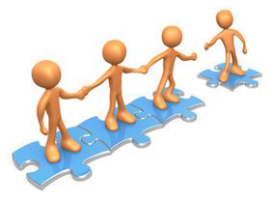
Deelvragen
Welke anomalieën en defecten vinden nu plaats in De Haagse Hogeschool te Delft?
Op welke manier kan sensordata gebruikt worden om anomalieën op te sporen en defecten te weergeven, opgespoord en melden?
Zelfregulerend systeem op basis van meldingen

Slide 6
Planning:
Bezoek vestiging Delft (het pand waar het om gaat)
Vragen opstellen
Stakeholders in kaart brengen
Sprint review
Git pagina mooi maken

Slide 7

“Jongens, ik kan er vandaag niet bij zijn.
Ik heb ruzie met mijn vriendin”
~ Even Steven

